Slide 1

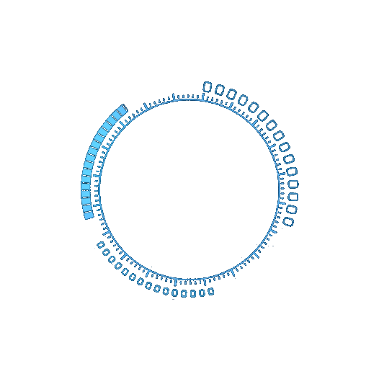

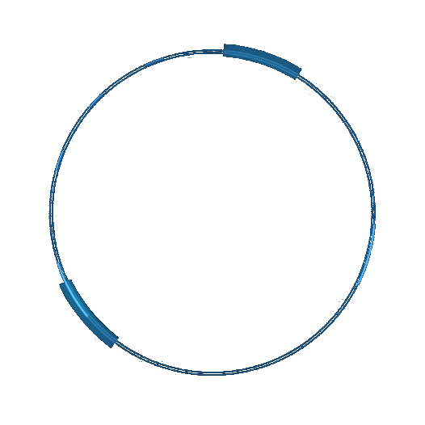

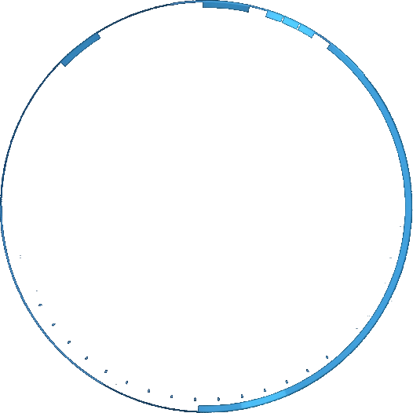



动脑学院
做一家受人尊敬的企业，做一位受人尊敬的老师
突破学习瓶颈 掌握核心技术

Slide 2
7z压缩
主讲老师 : Lance

Slide 3
7z
一种文件压缩格式，具有高压缩比率，进行数据压缩有多种压缩算法可以选择。与其它压缩格式相比，得到的压缩文档较小，即压缩率最高，节省磁盘空间。
7-Zip
http://www.7-zip.org/
完全免费而且开源的压缩软件，相比其他软件有更高的压缩比但同时耗费的资源也相对更多。支持压缩/ 解压缩：7z, XZ, BZIP2, GZIP, TAR, ZIP,WIM
常用的压缩格式有:
zip：
一种规范开放的压缩文件，压缩算法主要使用 DEFLATE
tar:
tar是Linux常见的一种归档文件格式（原生不包括压缩功能，压缩率最 差），tar一般和其他没有文件管理的压缩算法文件结合使用，用tar打包整个文件 目录结构成一个文件，再用gzip，bzip等压缩 。是Linux常见的压缩归档的处理 方法。
7z：
算法主要用lzma，7z的文件和管理程序都是开源的。
rar:
RAR有专利保护，特别是编码也就是压缩程序是私有的。
Notes:
LZMA是7z格式默认的压缩算法，它的主要特征有：
高压缩比率；
可变的字典大小（高达4GB）；
压缩速度：在 2 GHz CPU上，大约 1 MB/s；
解压缩速度：在 2 GHz CPU上，大约10-20 MB/s ；
较小解压缩内存（依赖于所选的字典大小）；
较小的解压缩代码，大约5KB；
支持多线程；

Slide 4
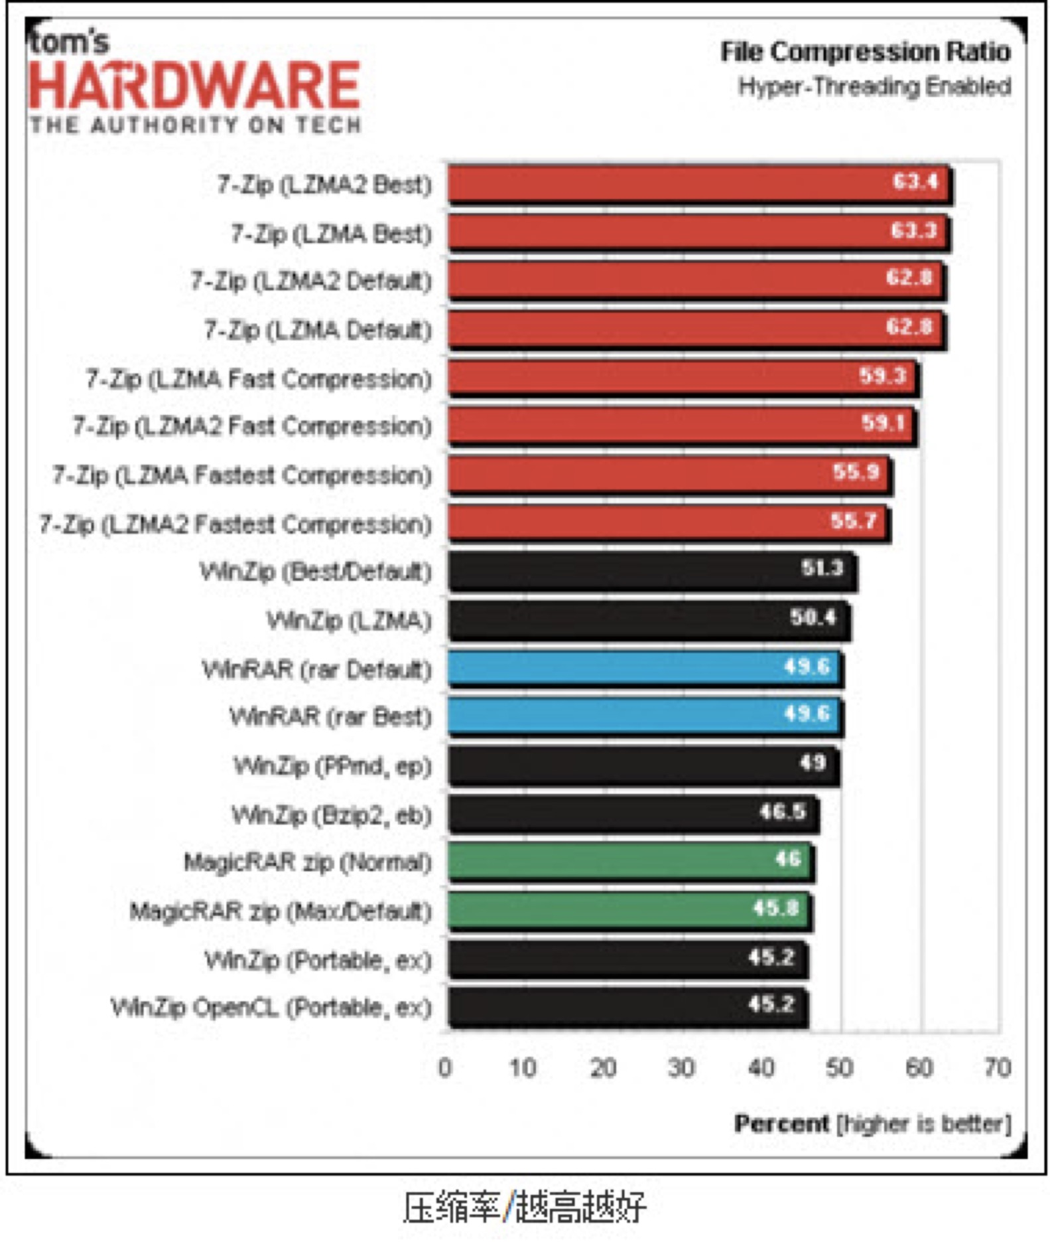
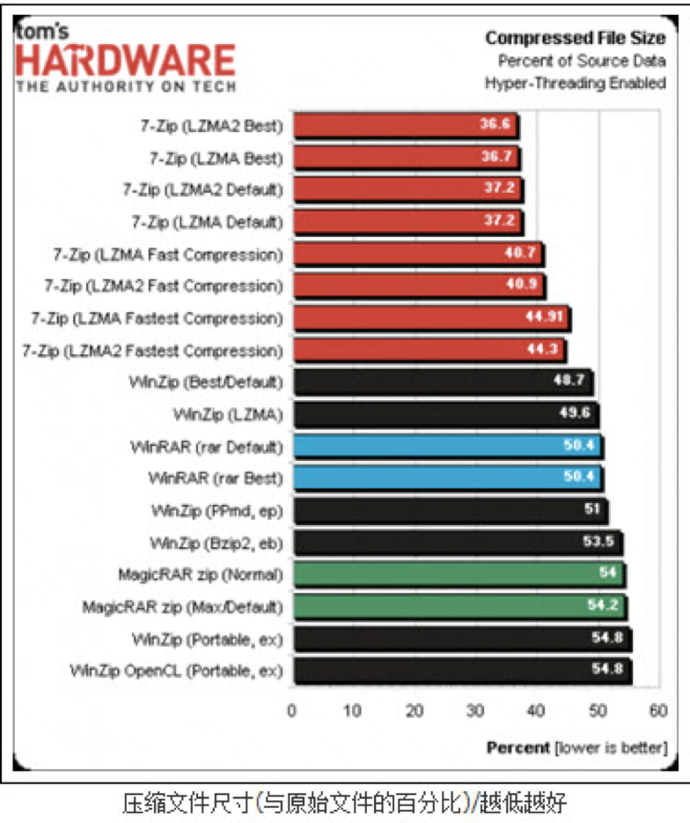
压缩

Slide 5
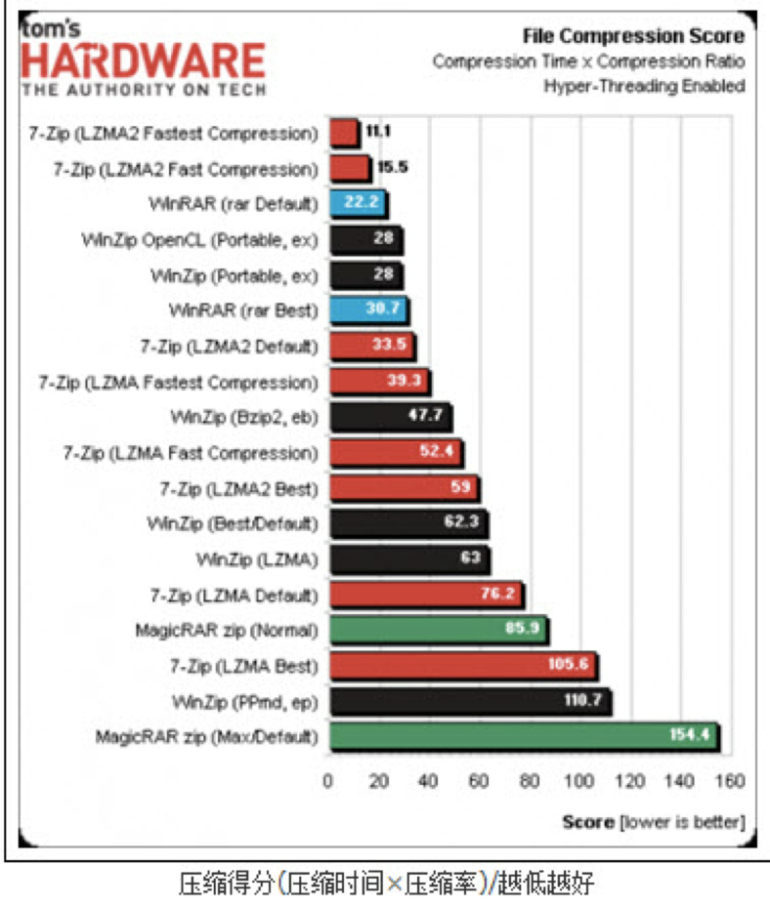
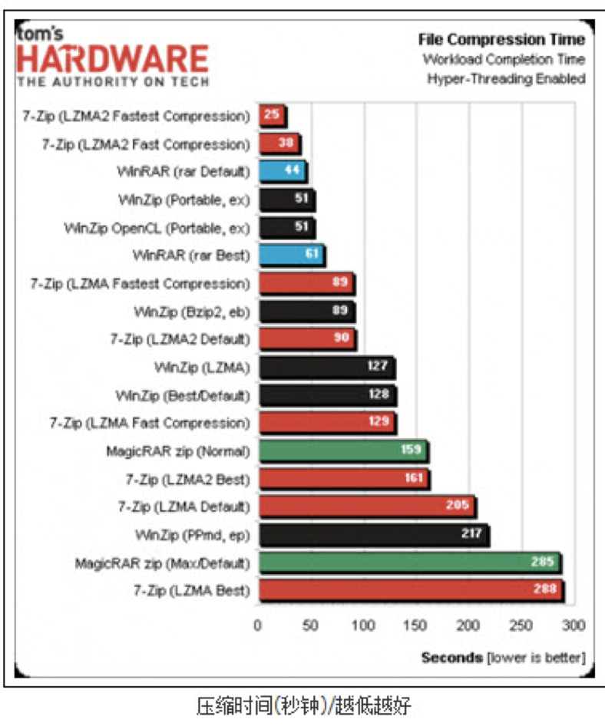

Slide 6
7zip的使用
压缩等级
0 不压缩
1 快速压缩
5 正常压缩
7 最大压缩
9 极限压缩
压缩命令
7z a [输出文件] [待压缩文件/目录] -mx=9
-t7z 压缩文件的格式为7z(压缩zip则为-tzip)
-mx=9 设置压缩等级为极限压缩
解压命令
7z x [压缩文件] -o[输出目录]

Slide 7

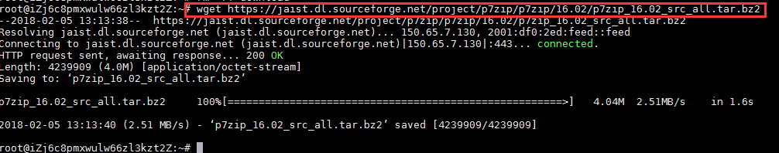
android的使用
下载：
网页下载：
https://sourceforge.net/projects/p7zip/files/
命令行下载：
wget https://jaist.dl.sourceforge.net/project/p7zip/p7zip/16.02/p7zip_16.02_src_all.tar.bz2

Slide 8
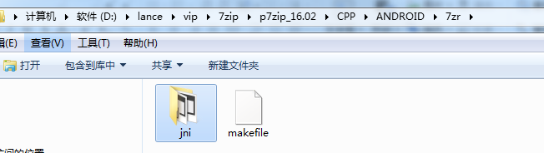
命令行使用
Runtime.getRuntime().exec(“xxx”)
7z的使用不需要对执行过程进行干预，也就是不需要在执行过程中操作数据，只在乎最后得到一个7z文件或者解压出7z文件。因此可以使用命令行来使用7zip压缩与解压。(同理对于视频文件的压缩、转换也可以使用ffmpeg命令行，但是对于实时编码摄像头数据就必须编码完成)
编译android可执行文件(用于调用命令行)
进入 目录/CPP/ANDROID/7zr
7z
使用了插件，能进行更多的格式支持(能支持tar、zip等)
7za
只是用7zip
7zr
只支持7z格式

Slide 9
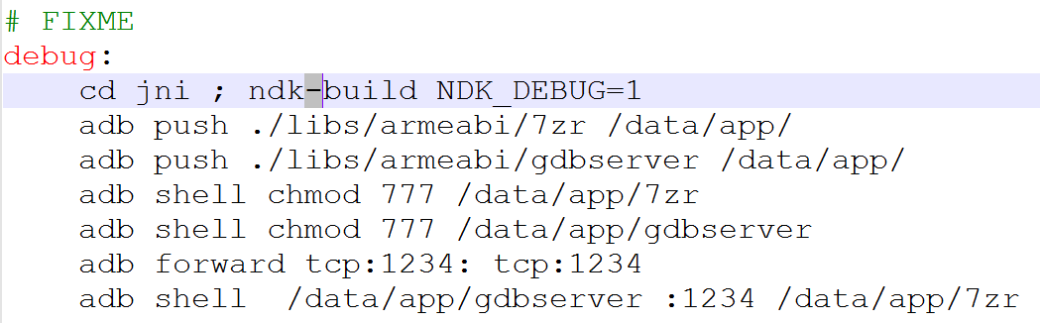
命令行使用
根据makefile的提示，执行ndk-build

Slide 10
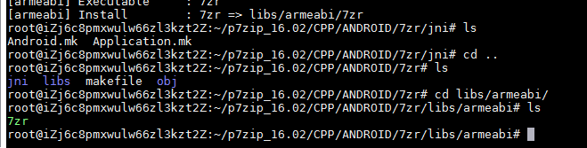
命令行使用
解压下载的p7源码
tar xvf p7zip_16.02_src_all.tar.bz2
进入目录
cd p7zip_16.02/CPP/ANDROID/7zr/
执行编译
默认编译出armeabi架构,可以在
CPP/ANDROID/7zr/jni/Application.mk
中增加/修改
cd jni/
ndk-build
结果在CPP/ANDROID/7zr/libs 获得7zr可执行文件

Slide 11
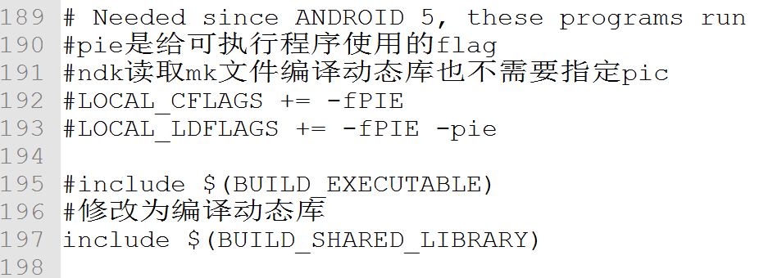
编码实现
编码来完成7z的使用，可以先编译出7zr的动态库，也可以直接将源文件加入AS中与自己写的代码一起编译
编译动态库：
修改CPP/ANDROID/7zr/jni/Android.mk
然后和编译可执行文件一样执行ndk-build

Slide 12
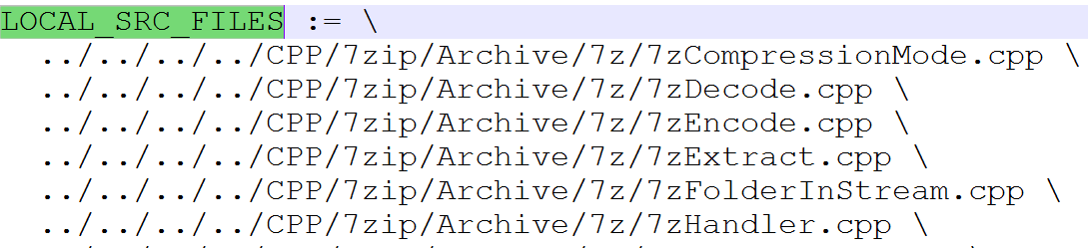
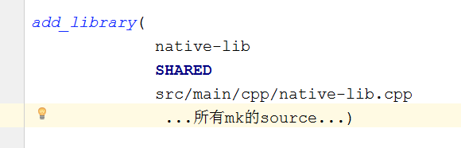
编码实现
放入AS与自己编写的代码一同自动编译
参考Android.mk将所有需要编译的文件(LOCAL_SRC_FILES)
写入CmakeLists.txt的add_library节点

Slide 13
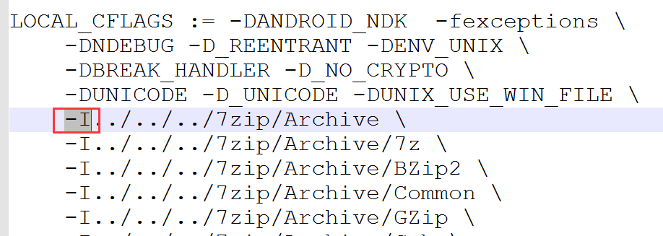
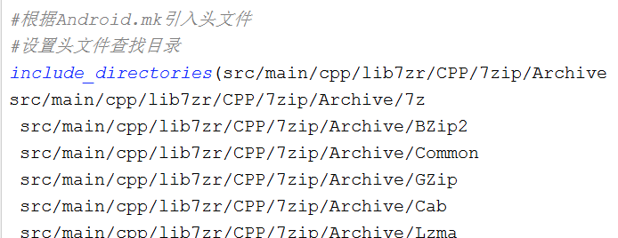
编码实现
头文件的引入
同样查看Android.mk的LOCAL_CFLAGS 所有-I指定的目录（都在CPP与C目录下）
写入CmakeLists.txt的include_directories节点

Slide 14
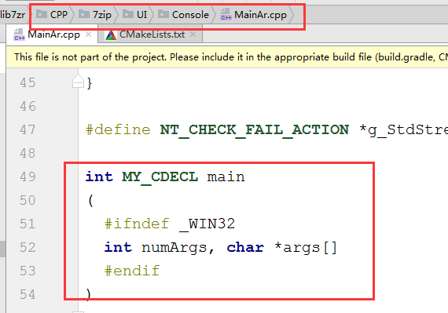
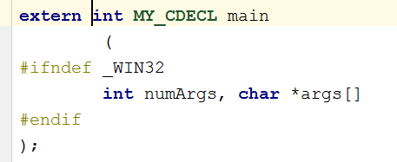
编码实现
7zr的程序入口main函数
编码实现：
1、声明main函数
2、解析指令
3、调用main函数

